Slide 1
정보처리일반I
한글 2007 활용(1)
표, 차트, 글상자, 주석
2008. 03. 30
Namseok Choi
http://kowon.dongseo.ac.kr/~d8003150

Slide 2
Chapter04 한글 2007 활용
1. 표, 차트, 글상자 , 주석 익히기
  표 삽입하고 크기 조절하기
  표 편집하기
  차트
  글상자
  주석달기
  보고서 작성 프로젝트
2. 그림 넣기, 도형 그리기
  그림 넣기와 그리기
  포스터 작성 프로젝트
3. 다단, 글맵시 익히기
  다단 설정하기
  글맵시 적용하기
  소식지 작성 프로젝트

Slide 3
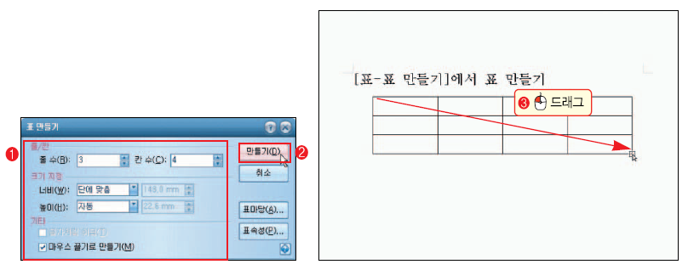
1.1 표 - 표 삽입하고 크기 조절하기
표 : 수치, 문자 등의 자료를 일목요연하게 정리하고자 할 때 만듦.
메뉴를 이용한 표 만들기
  [표]-[표 만들기] 메뉴를 선택한 후, [표 만들기] 대화상자에서 설정
  문서 편집 중에 표의 위치를 특정한 위치에 고정시키려면 ‘글자처럼 취급’에 체크함.
  [표 만들기] 대화상자의 ‘마우스 끌기로 만들기’ 옵션에 체크되어 있으면 마우스 포인터의 모양이 십자(+) 모양으로 바뀌고, 이 상태에서 만들고자 하는 표 크기만큼 마우스로 드래그함.

Slide 4
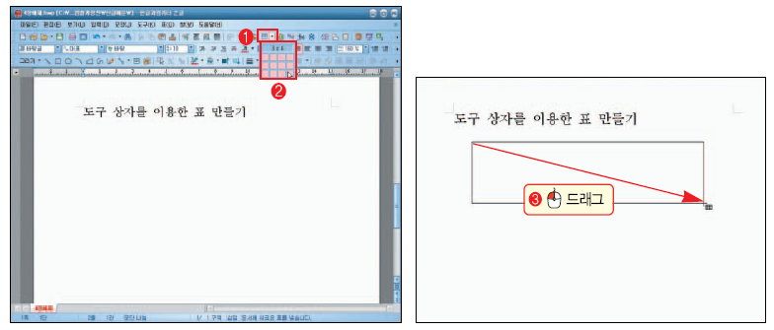
1.1 표 - 표 삽입하고 크기 조절하기
기본 도구 상자를 이용한 표 만들기
  ➊ 기본 도구 상자의 표 만들기 아이콘( ) 의 삼각형 부분 클릭.
  ➋ 마우스를 클릭한 채 드래그하면서 만들고자 하는 표의 줄 수와 칸 수를 지정.
  ➌ [표 만들기] 대화상자의 ‘마우스 끌기로 만들기’ 옵션에 체크되어 있으면 마우스 포인터의 모양이 십자(+) 모양으로 바뀌고, 이 상태에서 만들고자 하는 표 크기만큼 마우스로 드래그.

Slide 5
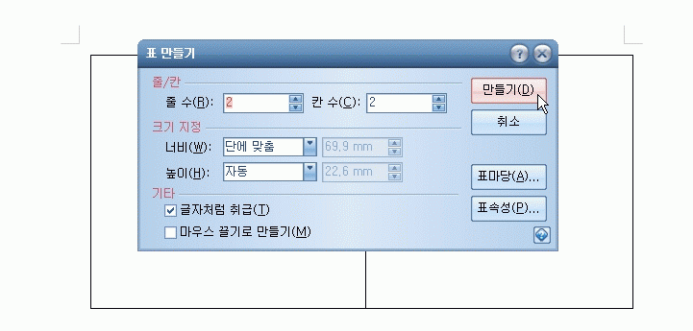
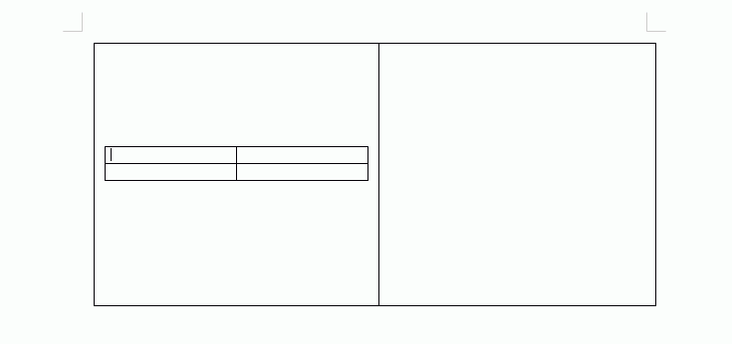
1.1 표 - 표 삽입하고 크기 조절하기
표 안에 표 만들기
  표를 먼저 만들어 놓고, 표 안에서 [표]-[표 만들기] 메뉴를 실행해 새로운 표를 만들고 편집할 수 있음.
  이 때 표 안에 만들어지는 표는 ‘글자처럼 취급’을 선택해 만들고 크기를 나중에 조절함.

Slide 6
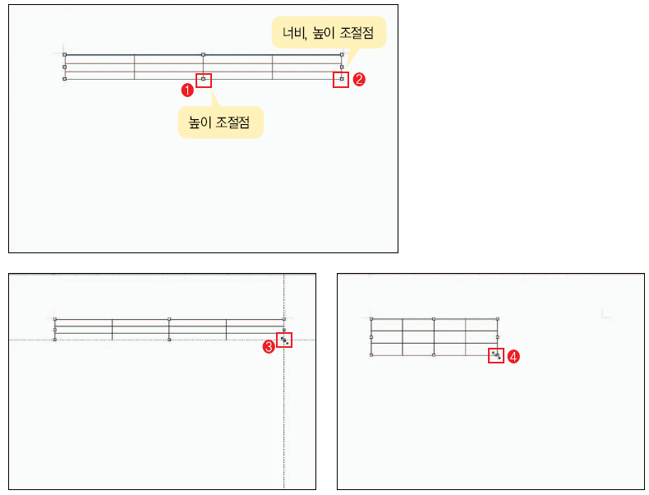
1.1 표 - 표 삽입하고 크기 조절하기
표 크기 조절하기

Slide 7
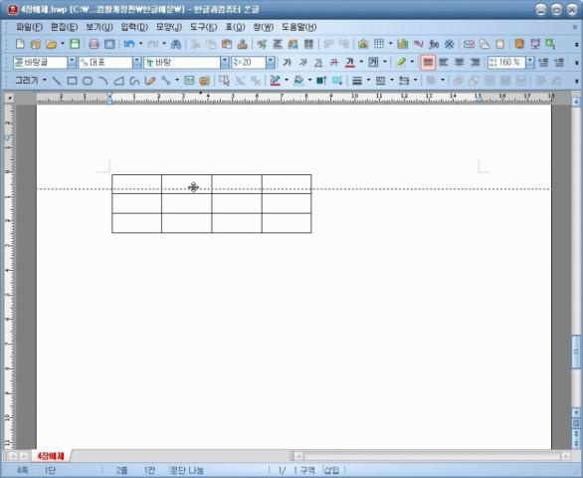
1.1 표 - 표 삽입하고 크기 조절하기
셀 크기 조절하기
  해당 셀의 경계선에 마우스 포인터를 위치시키고 마우스 포인터의 모양이 바뀌면 마우스로 드래그하여 크기를 조절함.
표 위치 이동
  표의 테두리를 클릭하거나 <Alt> 키를 누른 상태에서 표의 내부에 마우스 포인터를 위치시키고 원하는 위치까지 드래그함.

Slide 8
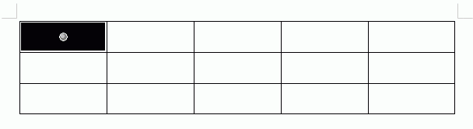
1.2 표 - 표 편집하기
셀 블록 설정하기
  셀(cell) : 표를 구성하는 사각형, 표 편집의 기본 단위
  셀 블록 설정 이유
    셀 내부의 글자 모양과 문단 모양을 바꾸거나 테두리/배경의 모양을 바꾸고 싶은 경우
    여러 셀을 하나로 합치거나 하나의 셀을 여러 개로 나누고 싶은 경우
    셀의 크기를 조절하거나 셀 내부의 여백을 조절하고 싶은 경우
  단일 셀 블록 설정하기
    셀 내부 클릭하고 <F5> 키를 누르면, 셀이 역상으로 표시되면서 셀 블록이 설정됨.

Slide 9
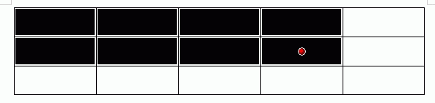
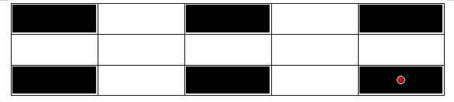
1.2 표 - 표 편집하기
셀 블록 설정하기(계속)
  여러 셀 블록 설정하기
    셀 내부를 클릭하고 <F5> 키를 두 번 연속 누른 상태에서 키보드의 방향 키(<←><→><↑><↓>)로 범위 확장 (<F5> 키를 세 번 연속으로 누르면 표 전체가 셀 블록으로 설정됨)
  불연속적으로 셀 블록 설정하기
    셀 내부를 클릭하고 <Ctrl> 키를 누른 상태에서 임의의 셀을 선택하여 셀 블록 설정
  셀 블록 해제하기
    <Esc> 키를 누름.

Slide 10
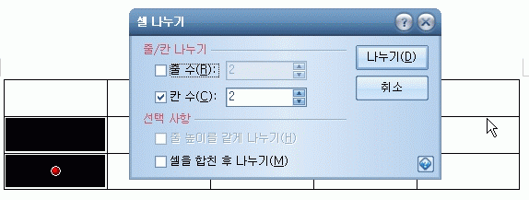
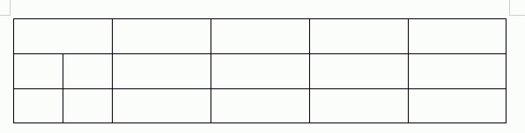
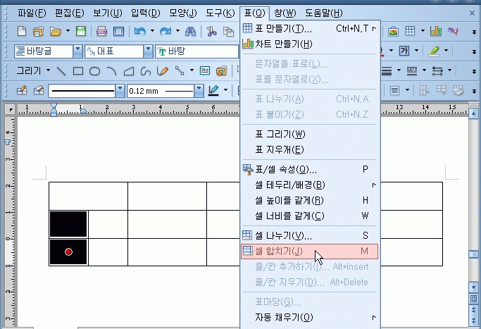
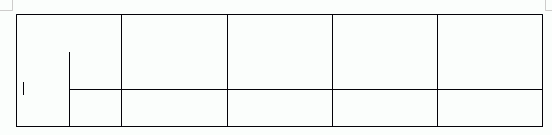
1.2 표 - 표 편집하기
셀 나누기/셀 합치기
  셀 나누기 : [표]-[셀 나누기] 메뉴를 선택한 후, [셀 나누기] 대화상자에서 칸 수와 줄 수를 지정(여러 셀을 동시에 나누려면 해당 셀을 블록으로 설정)
  셀 합치기 : 셀 블록을 설정한 상태에서 [표]-[셀 합치기] 메뉴 선택

Slide 11
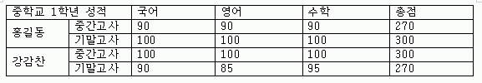
1.2 실습 - 기본 표 만들기
  기본 표 만들기

Slide 12
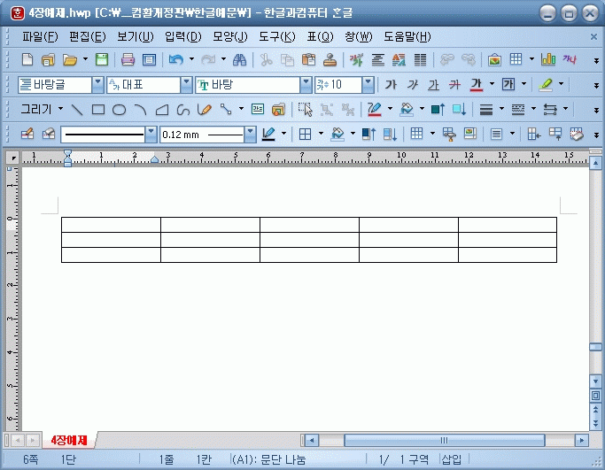
1.2 실습 - 기본 표 만들기
3×5 크기(3줄, 5칸)의 표를 만든다.

Slide 13
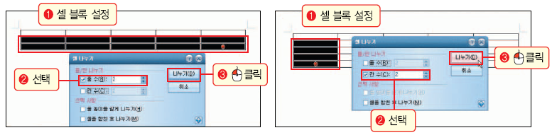
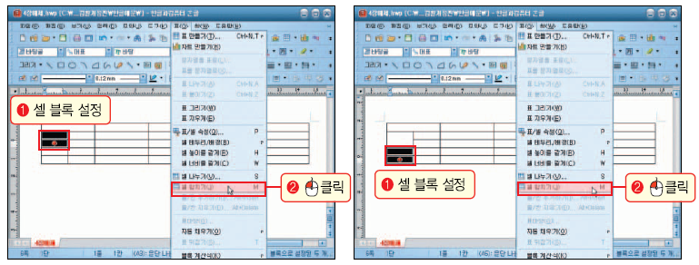
1.2 실습 - 기본 표 만들기
다음과 같이 셀 나누기와 셀 합치기를 실행한다.

Slide 14
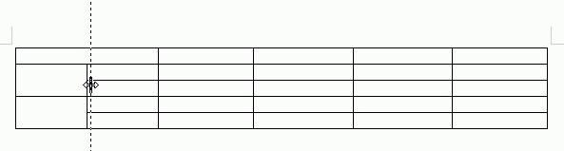
1.2 실습 - 기본 표 만들기
표의 셀 크기를 조절한다.
표의 내용을 입력하여 완성한다.

Slide 15
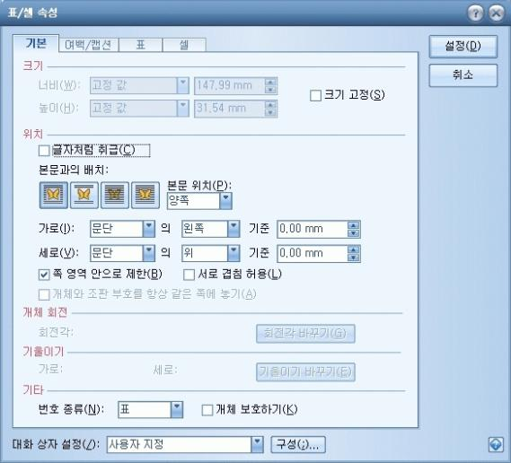
1.2 표 - 표 편집하기
표/셀 속성 설정하기
  본문 내에서 표 위치 설정하기
    표 내부에서 [표]-[표/셀 속성] 메뉴를 선택한 후, [표/셀 속성] 대화상자의 [기본] 탭에서 설정
    글자처럼 취급
    글자처럼 취급 해제하면 마우스에 의해 표의 위치 지정하며, 어울림, 자리 차지, 글 뒤로, 글 앞으로 중에서 하나를 선택하여 표와 본문을 어떤 방식으로 배치할지 결정

Slide 16
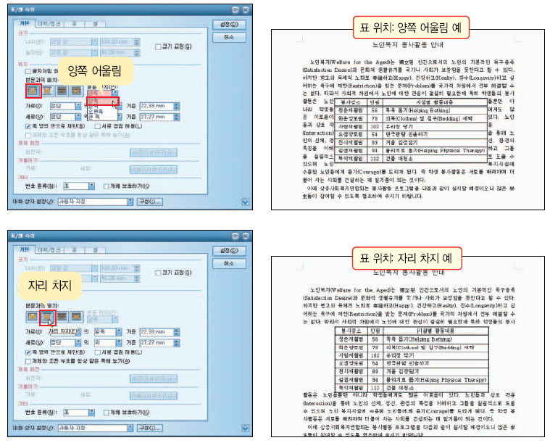
1.2 표 - 표 편집하기
표/셀 속성 설정하기(계속)
  표와 본문의 배치(어울림, 자리 차지)

Slide 17
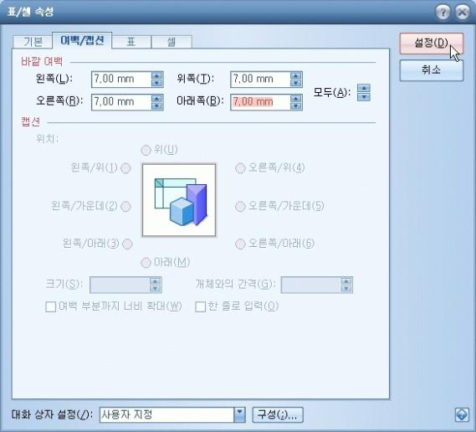
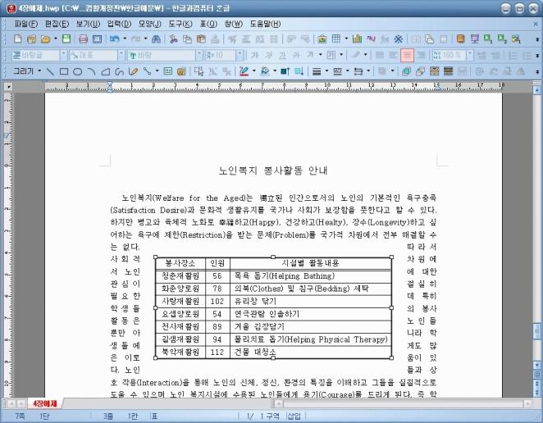
1.2 표 - 표 편집하기
표/셀 속성 설정하기(계속)
  표 바깥 여백과 캡션 위치 설정하기
    표 바깥 여백 : 표 테두리의 바깥쪽으로부터 본문까지의 간격, [표/셀 속성] 대화상자의 [여백/캡션] 탭에서 설정

Slide 18
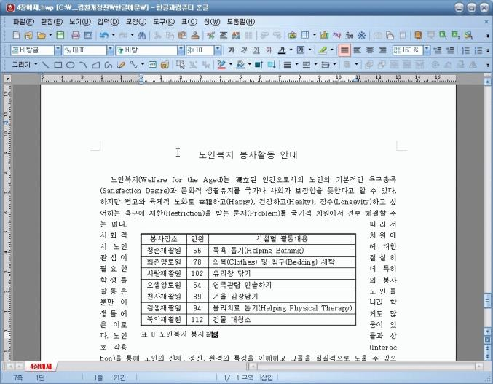
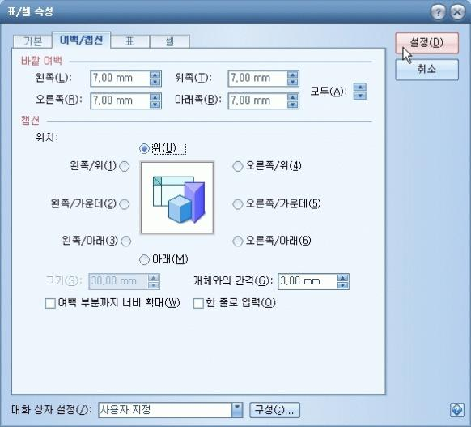
1.2 표 - 표 편집하기
표/셀 속성 설정하기(계속)
  표 바깥 여백과 캡션 위치 설정하기(계속)
    표 캡션(Caption) : 표 제목을 의미하며, [입력]-[캡션 달기]에서 캡션을 입력한 경우에 [표/셀 속성] 대화상자의 [여백/캡션] 탭에서 캡션의 위치 등을 설정. 캡션을 지우려면 해당 표의 캡션에서 마우스 오른쪽 버튼을 클릭하여 ‘캡션 지우기’ 선택

Slide 19
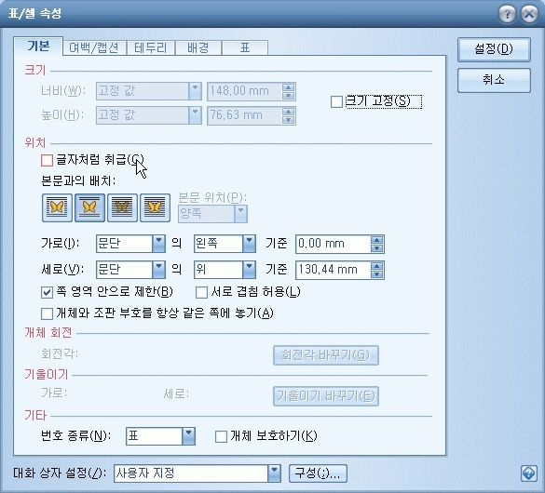
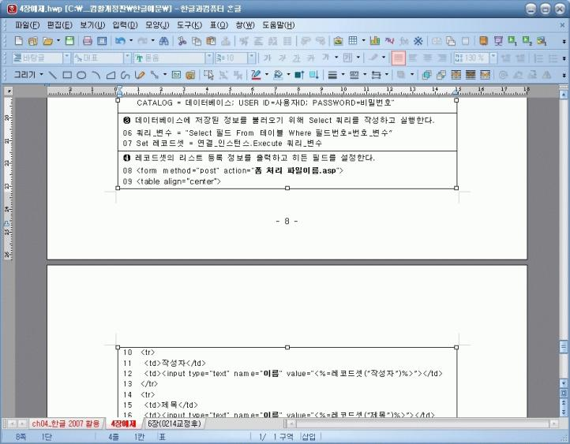
1.2 표 - 표 편집하기
표/셀 속성 설정하기(계속)
  표의 여러 쪽 지원과 모든 셀 안쪽 여백 설정하기
    표의 여러 쪽 지원 : 표를 여러 페이지에 걸쳐 나누어 주는 기능 표 내부에서 [표]-[표/셀 속성] 메뉴를 선택한 후 [표/셀 속성] 대화상자의 [표] 탭에서 설정 (표의 기준 위치를 ‘글자처럼 취급’으로 설정했을 때에는 ‘여러 쪽 지원’이 불가능)

Slide 20
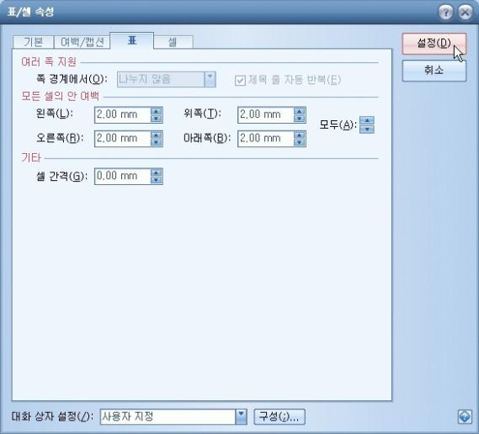
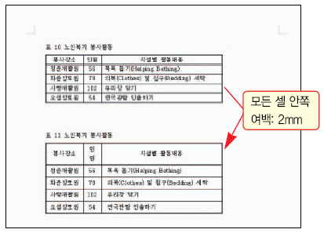
1.2 표 - 표 편집하기
표/셀 속성 설정하기(계속)
  표의 여러 쪽 지원과 모든 셀 안쪽 여백 설정하기(계속)
    표의 모든 셀 안쪽 여백 : 각 셀 테두리로부터 표 내용까지의 간격, [표/셀 속성] 대화상자의 [표] 탭에서 설정

Slide 21
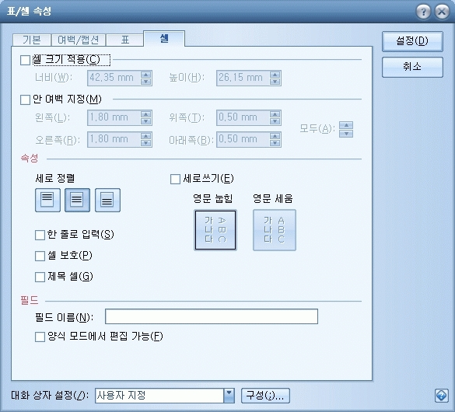
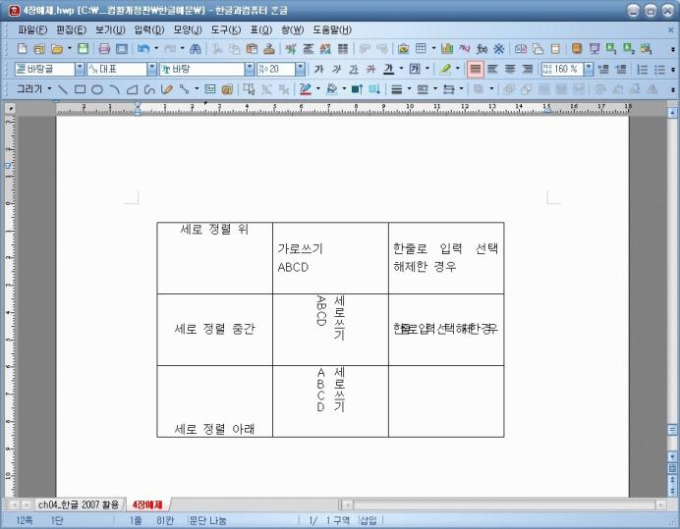
1.2 표 - 표 편집하기
표/셀 속성 설정하기(계속)
  셀 속성 설정하기
    셀의 세로 정렬 위치, 세로쓰기, 한 줄로 입력 등의 셀 속성은 표 내부에서 [표]-[표/셀 속성] 메뉴를 선택한 후, [표/셀 속성] 대화상자의 [셀] 탭에서 설정

Slide 22
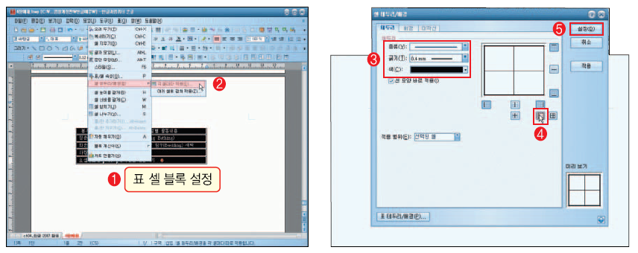
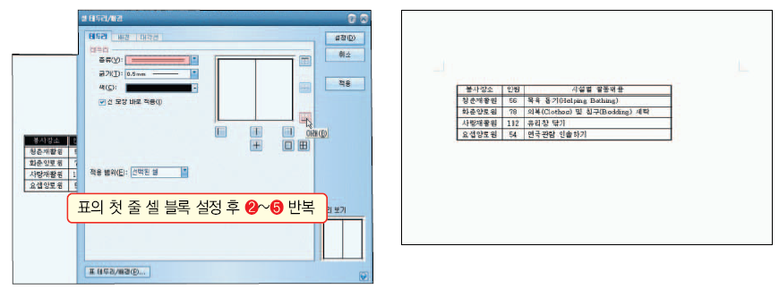
1.2 표 - 표 편집하기
셀 테두리/배경 설정하기
  셀 테두리 설정하기
  ❶ 표에서 셀 테두리를 적용할 곳에 셀 블록 설정.
  ❷ [표]-[셀 테두리/배경]-[각 셀마다 적용] 메뉴 선택.
  ❸ [셀 테두리/배경] 대화상자의 [테두리] 탭에서 선의 종류, 굵기, 색 등을 설정.
  ❹ 테두리 미리 보기 영역에서 '바깥쪽 모두’ 클릭.
  ❺ <설정> 클릭.

Slide 23
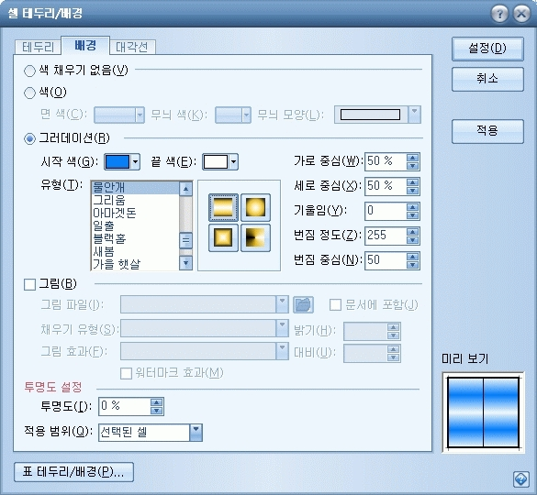
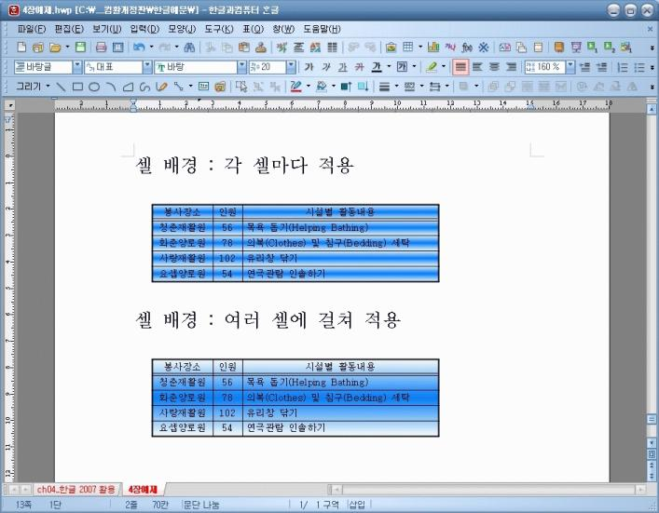
1.2 표 - 표 편집하기
셀 테두리/배경 설정하기(계속)
  셀 배경 설정하기
    각 셀마다 적용 : [표]-[셀 테두리/배경]-[각 셀마다 적용] 메뉴 선택. 그리고 [셀 테두리/배경] 대화상자의 [배경] 탭에서 '색', '그라데이션', '그림' 등을 설정
    여러 셀에 걸쳐 적용 : 셀 블록 설정 후 [표]-[셀 테두리/배경]-[여러 셀에 걸쳐 적용] 메뉴 선택. 그리고 [셀 테두리/배경] 대화상자의 [배경] 탭에서 '색', '그라데이션', '그림' 등을 설정

Slide 24
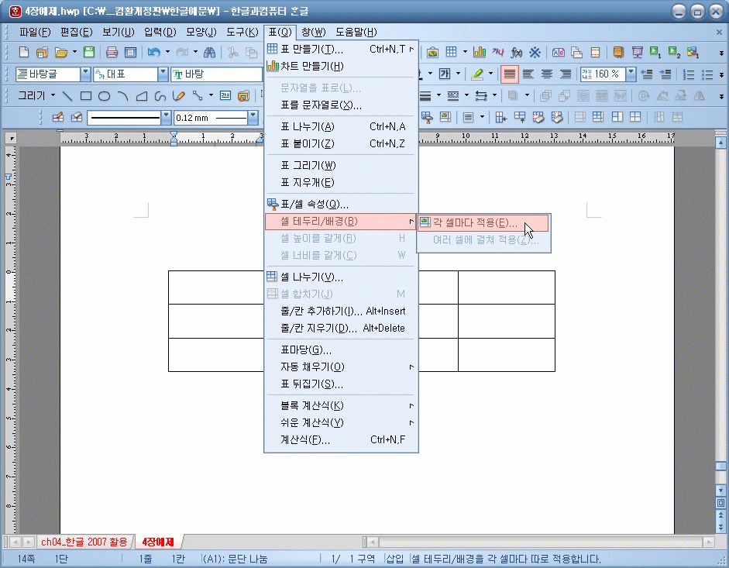
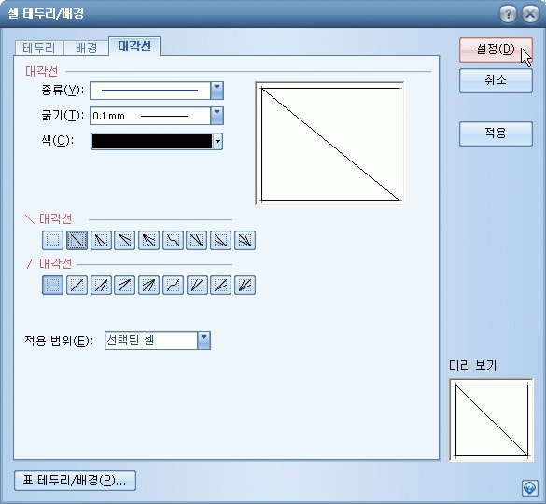
1.2 표 - 표 편집하기
셀 테두리/배경 설정하기(계속)
  셀에 대각선 넣기
  ❶ 대각선을 지정하려는 셀에 커서 위치.
  ❷ [표]-[셀 테두리/배경]-[각 셀마다 적용] 메뉴 선택.
  ❸ [대각선] 탭에서 대각선 유형 선택.
  ❹ <설정> 클릭.

Slide 25
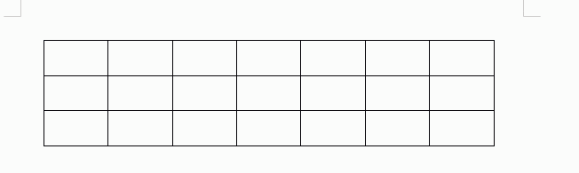
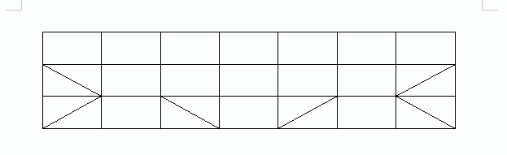
1.2 실습 - 표 리본 만들기
3×7(3줄, 7칸) 크기의 표를 만든다.
다음과 같이 표의 해당 셀에 대각선을 표시한다.

Slide 26
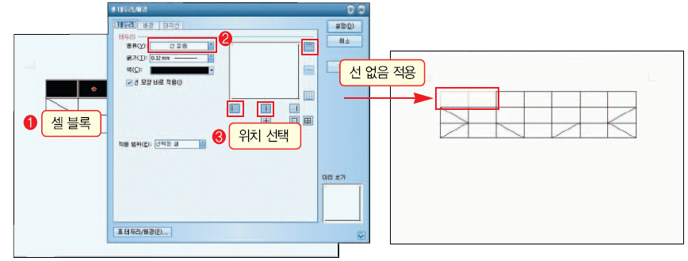

1.2 실습 - 표 리본 만들기
표의 테두리를 선 없음으로 표시

Slide 27
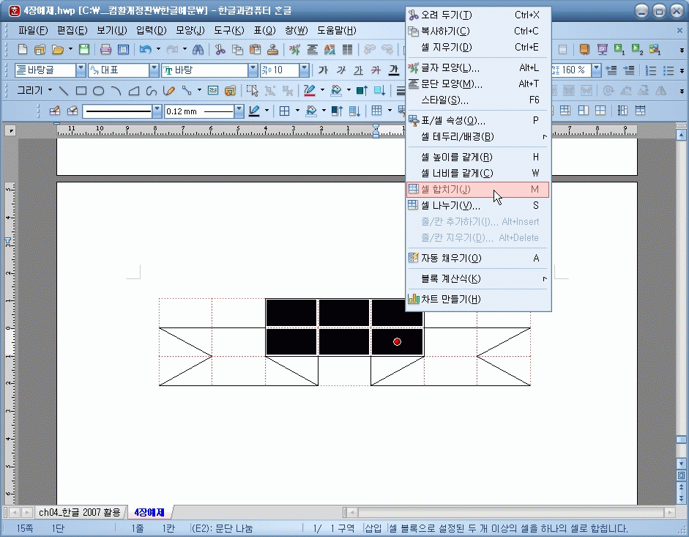
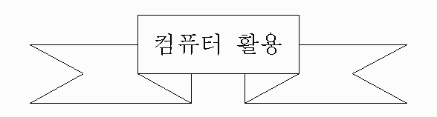
1.2 실습 - 표 리본 만들기
가운데 부분의 셀을 블록 설정하고 셀 합치기를 한다.
표지 제목으로 사용할 문구를 입력하고 글자모양을 설정한다.

Slide 28
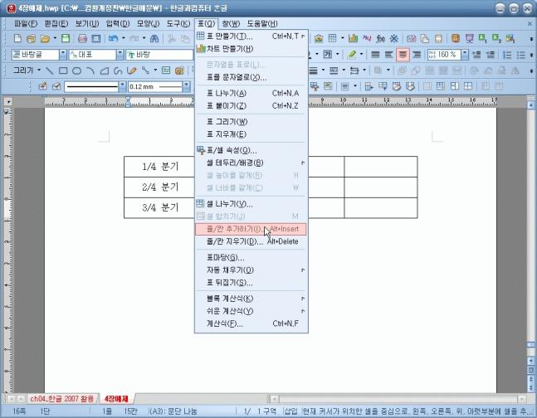
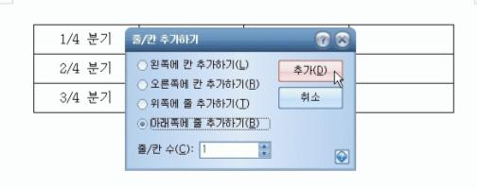
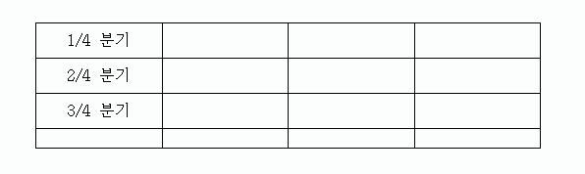
1.2 표 - 표 편집하기
줄/칸 추가하기와 지우기
  [표]-[줄/칸 추가하기] 메뉴를 선택하여 [줄/칸 추가하기] 대화상자에서 설정.
  줄/칸 추가하기

Slide 29
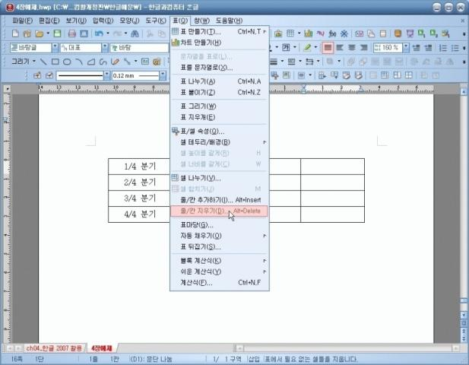
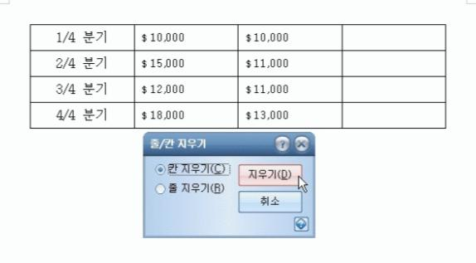
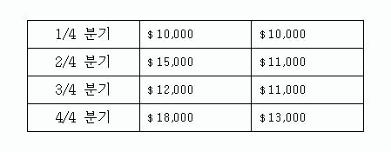
1.2 표 - 표 편집하기
줄/칸 추가하기와 지우기
  줄/칸 지우기

Slide 30
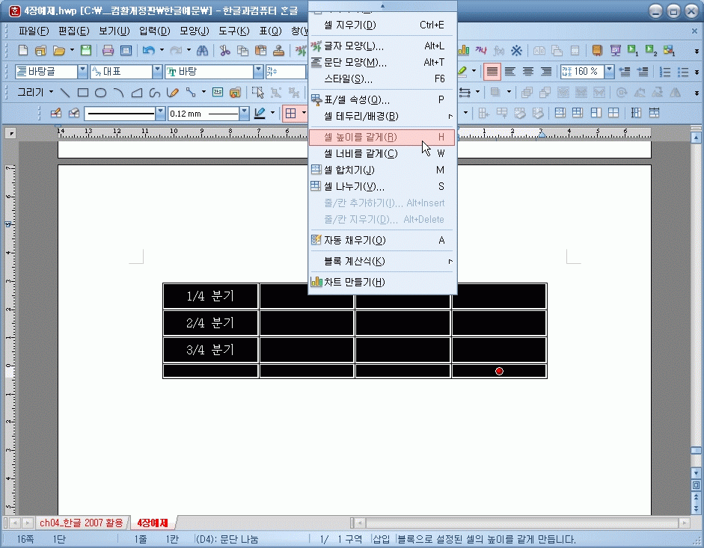
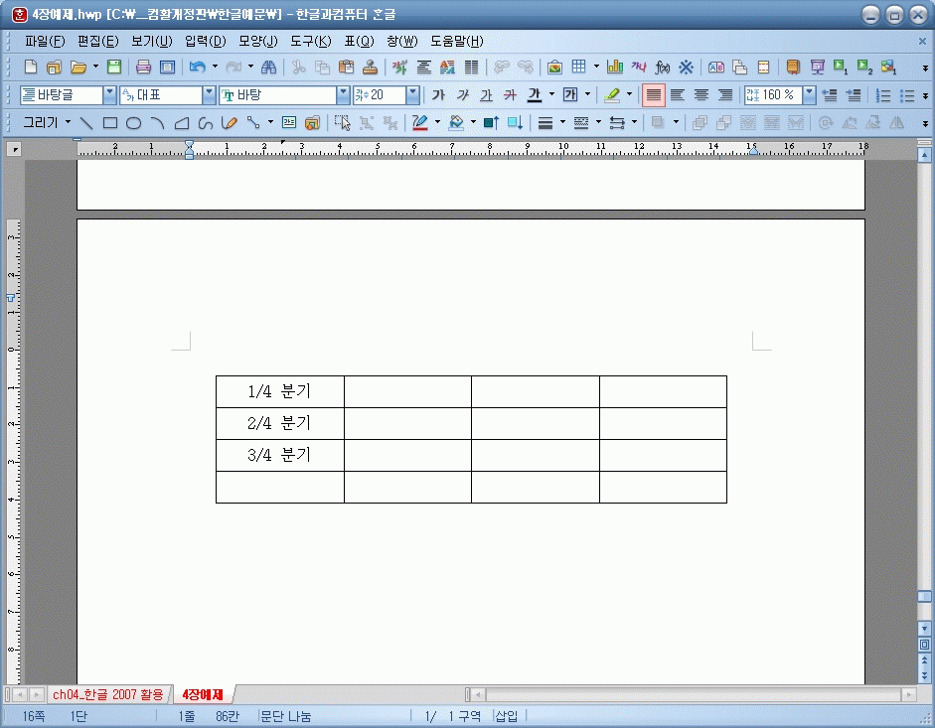
1.2 표 - 표 편집하기
표 전체를 블록 설정하고 마우스 오른쪽 버튼을 누른 후 줄을 추가한 경우에는 ‘셀 높이를 같게’, 칸을 추가한 경우에는 ‘셀 너비를 같게’ 선택.

Slide 31
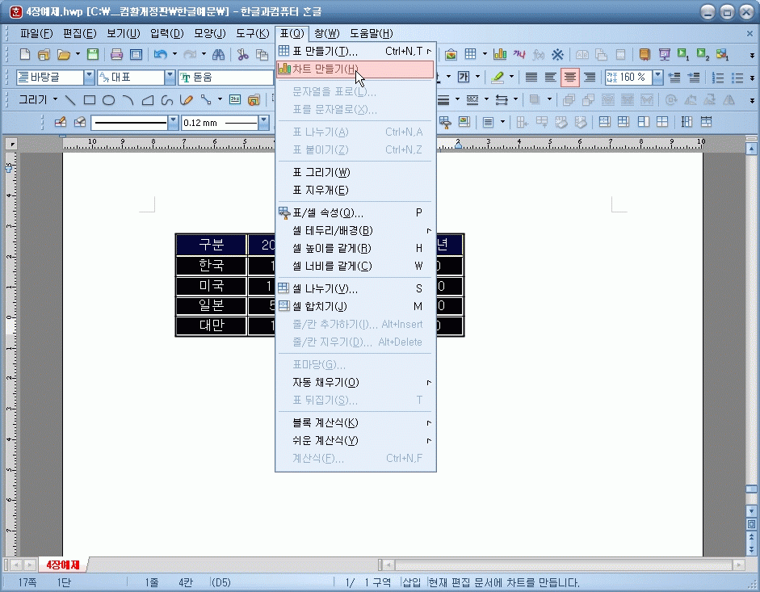

1.3 차트 - 차트 만들기
차트 만들기 1
  차트는 자료의 변화를 알아보기 쉽게 그래프 형식으로 제공하는 기능
  표 전체를 셀 블록으로 설정하고 [표]-[차트 만들기] 메뉴 선택.

Slide 32

1.3 차트 - 차트 만들기
차트 만들기 2
  [표]-[차트 만들기] 실행하거나 [기본] 도구 상자에서 차트 아이콘( ) 을 클릭해 한글 문서의 편집 화면에 2차원의 세로 막대 차트 삽입
  차트 편집은 마우스 오른쪽 버튼을 눌러 바로 가기 메뉴의 ‘차트 데이터 편집’이나 ‘차트’ 등을 선택

Slide 33

1.3 차트 - 차트 만들기
차트 모양 변경하기
  차트는 입력하는 자료의 유형에 따라 다른 차트로 변경할 수 있음.
  개체 편집 상태에서 마우스 오른쪽 버튼을 누르고 바로가기 메뉴에서 [차트]를 선택한 후, 2차원이나 3차원 형태의 차트 모양 선택.

Slide 34


1.3 차트 - 차트 만들기
차트 범례
  개체 편집 상태에서 마우스 오른쪽 버튼을 누르고 바로가기 메뉴에서 [범례]를 선택한 후, [위치] 탭에서 ‘보임’에 체크하고 위치 설정
  범례의 글자 모양은 [글꼴] 탭에서 설정

Slide 35


1.3 차트 - 차트 만들기
차트 제목
  개체 편집 상태에서 마우스 오른쪽 버튼을 누르고 바로가기 메뉴에서 [제목] 선택.
  [제목 모양] 대화상자에서 [글자] 탭을 선택하여 제목 내용을 입력하고, [위치] 탭을 선택하여 ‘보임’에 체크한 뒤, 제목의 위치 결정. 그리고 제목의 글자 모양은 [글꼴] 탭에서 설정

Slide 36

1.3 차트 - 차트 만들기
완성된 차트의 형태(차트제목,범례 수정)

Slide 37

1.3 실습 - 차트 만들기
차트로 변환할 표를 만든다.
표 안에서 <F5> 키를 3번 눌러 표의 첫 번째 칸부터 마지막 칸까지 셀 블록 설정.
구분 | 1만원미만 | 1-2만원 | 2-3만원 | 3-5만원 | 5만원이상
20대 | 6.1 | 2.3 | 34.3 | 56.4 | 0.9
30대 | 2.6 | 2.1 | 37.4 | 57 | 1
40대 | 4.3 | 1.6 | 37.7 | 55.2 | 1.2
50대 | 42.4 | 0.8 | 27.2 | 29.1 | 0.5

Slide 38


1.3 실습 - 차트 만들기
[표]-[차트 만들기]를 실행하거나 [기본] 도구 상자에서 차트 아이콘( ) 을 누른다.
현재의 표 내용대로 편집 화면에 2차원의 세로 막대 차트가 삽입된다.
차트 영역 바깥쪽을 마우스로 한 번 눌러 차트 만들기를 끝낸다.

Slide 39




1.3 차트 - 차트 만들기
차트 종류와 차트 데이터 변경하기
  차트 편집 상태에서 ‘차트 마법사’를 선택하면 차트의 종류, 제목, 범례 등을 단계적으로 설정할 수 있음.
  차트 편집 상태에서 ‘차트 데이터 편집’을 선택하면 차트를 만들기 이전의 표에서 직접 데이터를 변경할 수 있으며, 표의 행 수와 열 수 등을 변경 가능.

Slide 40

1.4 글상자
글상자 용도
여러 단에 걸쳐 제목을 넣는 경우
문서에서 원하는 위치에 글자를 넣는 경우
문서 내에 요약글을 넣는 경우
글상자 만들기
[입력]-[개체]-[글상자] 메뉴 또는 그리기 모두 모음의 글상자 아이콘( ) 클릭

Slide 41


1.4 글상자
글상자 위치 이동과 크기 조절
  글상자 위치는 글상자 테두리를 선택하고 드래그하여 이동하고, 글상자 크기는 테두리를 선택하고 조절점을 드래그하여 변경할 수 있음.
  글상자 속성은 글상자 테두리를 선택하고 [입력]-[개체 속성] 메뉴 선택
    글상자 위치, 글상자 테두리 선, 글상자 채우기, 글상자 세로 정렬, 글상자 세로쓰기 등을 설정

Slide 42


1.5 주석 - 주석달기
주석
  본문에서 인용한 자료의 출처를 밝히거나 본문에서 언급한 내용에 대한 보충 자료를 구체적으로 제시할 필요가 있을 때 사용하는 것
  각주 또는 미주의 형식으로 삽입
  각주는 각주 번호가 있는 페이지의 아래에 각주 내용이 놓이고, 미주는 문서의 가장 뒷부분에 미주 내용이 놓임.
각주 삽입
  ❶ 본문에서 각주를 넣을 단어 뒤에 커서를 위치시킨다.
  ❷ [입력]-[주석]-[각주]를 선택한다.

Slide 43


1.5 주석 - 주석달기
각주 삽입(계속)
  ❸ 커서 위치에 각주 번호가 매겨지고, 현재 쪽의 아래에 자동으로 매겨진 각주 번호에 이어서 각주 내용을 입력하고, 주석 도구 상자의 닫기 아이콘을 클릭.
  ❹ 각주가 삽입된 모습이다. 본문에는 각주 번호가 자동으로 삽입되고, 각주 내용은 해당 페이지 하단에 표시된다.

Slide 44
1.5 주석 - 주석달기
각주 수정
  각주 번호 앞에 커서를 놓고 [편집]-[고치기] 메뉴를 선택해 그 각주 번호에 해당하는 내용 수정
  각주 번호 위에 마우스 포인터를 위치시키고 마우스를 더블 클릭하여 해당 번호의 각주 내용 수정
각주 삭제
  본문에서 각주 번호 삭제
미주 삽입
  각주를 삽입하는 방법과 유사함.
  차이점은 미주 내용이 미주 번호와 같은 페이지에 있는 것이 아니라 문서의 모든 내용이 끝난 곳에 표시되는 것임.

